Slide 1
CÀI ĐẶT
Download và cài đặt các phần mềm sau
PC:
Visual Studio Code: là nơi thực hiện việc code project.
NodeJs: dùng để setting environment của framework cho project.
Git: thư viện dùng để hỗ trợ và setting environment.
Android Studio: dùng để giả lập smartphone trên PC.
Airdroid Cast: dùng để trình chiếu smartphone thật lên PC.
Smartphone:
Airdroid Cast: dùng để trình chiếu smartphone thật lên PC.
Expo Go: dùng để kết nối trực tiếp framework với smartphone và có thể code trực tiếp đối với Smartphone thật.

Slide 2
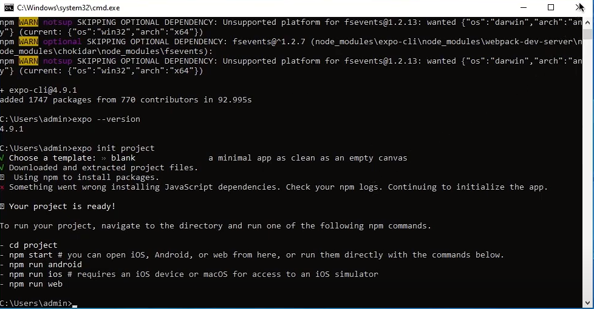
SETTING
Run cmd và setting React Native, NodeJs:
+ npm install –g expo-cli
Sau khi chạy xong tiến hành tạo project:
+ npm init “Tên Project”

Slide 3
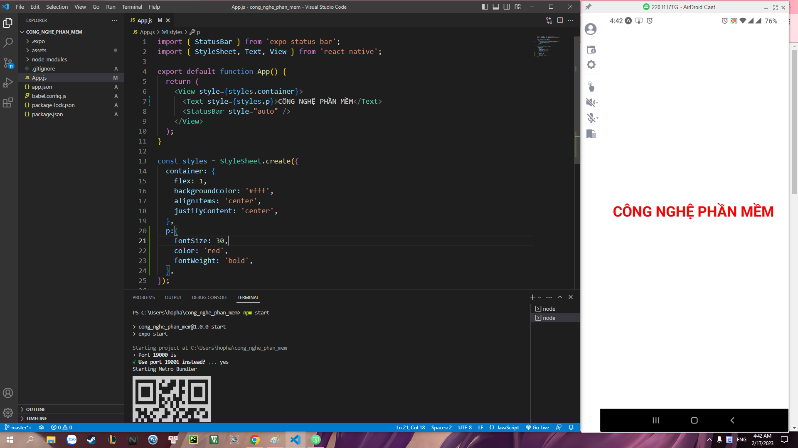
KẾT NỐI VÀ CODE
Mở VSCode, Open Folder nơi Project vừa tạo.
Chạy Terminal, sau đó kết nối với Smarphone và bắt đầu code project.

